Slide 1
Церковный раскол

Slide 2
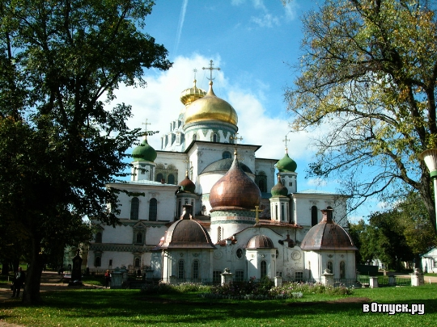
Реформы патриарха Никона
В середине XVII века стало ясно, что в русских церковных книгах, переписавшихся от руки из века в век, имеется много описок и искажений текста в сравнении с оригиналами. Немало сомнений вызывали и некоторые другие обычаи.

Slide 3
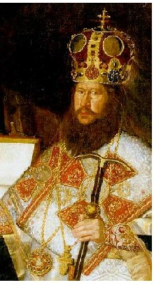
Провести церковную реформу было поручено патриарху Никону.
Патриарх Никон
1653-1655 г.г. – церковная реформа

Slide 4
Мнения верующих разделились
Одни предлагали исправить церковные книги и обряды, вернувшись к древнерусским образцам
Другие, в том числе и царь Алексей Михайлович, считали, что следует обратиться не к книгам столетней давности, а к самим греческим источникам, с которых они переписывались раньше.

Slide 5
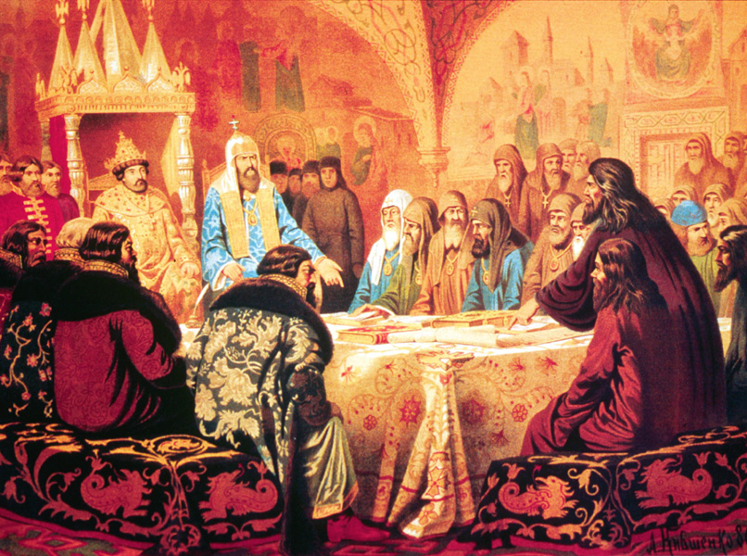
Было введено крещение тремя пальцами, поясные поклоны вместо земных, исправлены по греческим образцам церковные книги.
Церковный Собор 1654 года (Патриарх
Никон представляет новые богослужебные тексты)

Slide 6
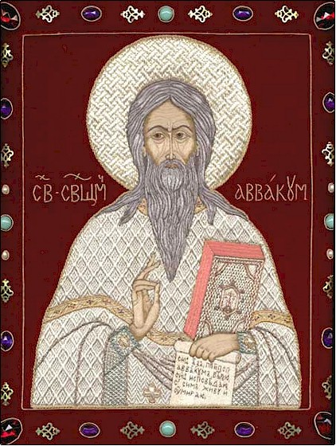
Эти изменения вызвали протест широких слоёв населения и привели расколу.
Церковный собор 1666-1667 годов поддержал церковную реформу и проклял всех её противников, которые стали именоваться старообрядцами.
Выдающимся руководителем старообрядцев выступал протопоп Аввакум.

Slide 7
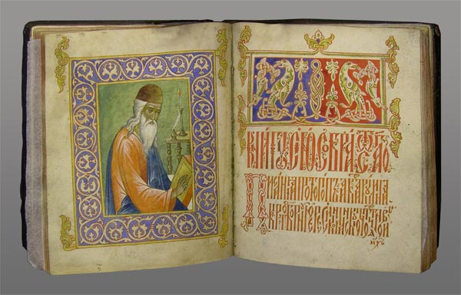
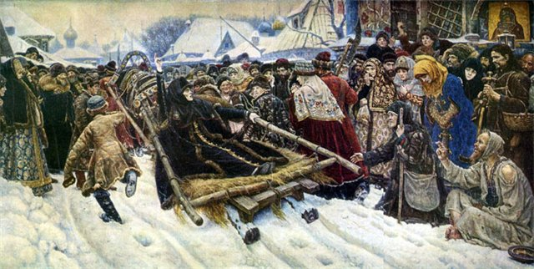
Житие протопопа Аввакума.
В.И. Суриков Боярыня Морозова

Slide 8
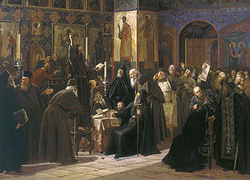
Черный собор. Восстание соловецкого монастыря против новопечатных книг в 1666 году
(С. Милорадович, 1885 год)

